Slide 1
ECT vid bordet
Stimulus, impedans, anfall och säkerhet
Notes:
Välkomna.
Under 30 minuter går vi igenom vad som händer elektriskt när vi ger ECT, hur vi doserar, hur behandlingen går till vid bordet och vad vi ska vara uppmärksamma på.
Därefter frågestund.

Slide 2
30 minuter och frågestund
Inledning, 4,5 min: historia, indikationer och verkningsmekanismer
Stimulus och impedans, 8 min: apparaten, rattarna, elektroder och hud
Dosering, 3 min: kramptröskel, multipel och strömstyrka
Vid bordet, 5,5 min: steg för steg, motorik och EEG, avvikande anfall
Säkerhet, 2 min: läkemedel och biverkningar
Därefter film och frågestund
Notes:
Vi börjar med en kort historik, indikationer och kontraindikationer samt verkningsmekanismer.
Sedan fyra delar.
Del ett: stimulus och impedans, med apparaten, rattarna, strömmens väg, elektrodplaceringen och hudförberedelsen.
Del två: doseringen.
Del tre: genomförandet vid bordet.
Del fyra: säkerhet och biverkningar.
Frågor tar vi gärna i slutet.

Slide 3
ECT:s historia i korthet
1934
1938
1952
1958
1987
Anfall med kamfer och kardiazol
Meduna, Budapest
Första elektriskt utlösta anfallet
Cerletti och Bini, Rom
Suxameton ger muskelrelaxation
Holmberg och Thesleff, Sverige
Unilateral ECT
Lancaster m.fl.
Dosering efter kramptröskeln; kortpuls ersätter sinusvåg
Sackeim m.fl.
Sverige 2013: knappt 4000 patienter, 41 per 100 000 invånare; 86 % av serierna gavs unilateralt
Källor: Endler 1988, Convuls Ther; Baran m.fl. 2012, J Affect Disord; Holmberg och Thesleff 1952, Am J Psychiatry; Lancaster m.fl. 1958, J Ment Sci; Sackeim m.fl. 1987; Nordanskog m.fl. 2015, J ECT
Notes:
Krampbehandling med läkemedel prövades 1934 och elektriskt utlöst anfall 1938.
Muskelrelaxation infördes 1952 och unilateral ECT 1958.
Sedan 1980-talet doseras ECT efter kramptröskeln med kortpuls.

Slide 4
Indikationer och kontraindikationer
Indikationer
Svår depression, särskilt psykotisk eller melankolisk
Katatoni, malignt neuroleptikasyndrom
Akut suicidrisk, vägrar äta och dricka
Svår eller behandlingsresistent mani
Behandlingsresistent depression
Schizofreni med otillräcklig läkemedelseffekt
Absoluta kontraindikationer: inga
Relativa kontraindikationer
Hjärtinfarkt senaste 3 mån, instabil angina
Dekompenserad hjärtsvikt
Svår aortastenos
Aneurysm eller arteriovenös missbildning
Förhöjt intrakraniellt tryck
Stroke eller hjärnblödning senaste 1-3 mån
Feokromocytom, näthinneavlossning
Källor: APA 2025, kap. 2.2-2.4 och 9.2; The ECT Handbook, kap. 3-5, 10-11 och 27; Mankad m.fl. 2010, kap. 2-3; SPF:s riktlinjer 2014
Notes:
Den vanligaste indikationen är svår depression, särskilt med psykotiska eller melankoliska symtom.
ECT kan vara livräddande vid katatoni och malignt neuroleptikasyndrom, och när patienten är akut suicidal eller slutar äta och dricka.
Andra indikationer är svår eller behandlingsresistent mani, behandlingsresistent depression och schizofreni med otillräcklig effekt av läkemedel, till exempel tillsammans med klozapin.
Det finns inga absoluta kontraindikationer: vid vital indikation kan ECT ges även vid svår somatisk sjukdom.
Relativa kontraindikationer är tillstånd där blodtrycks- och pulsstegringen eller det ökade intrakraniella trycket under anfallet är farligt: nyligen genomgången hjärtinfarkt, instabil angina, dekompenserad hjärtsvikt, svår aortastenos, aneurysm eller arteriovenös missbildning, förhöjt intrakraniellt tryck och nyligen genomgången stroke eller hjärnblödning.
Hit hör också feokromocytom och näthinneavlossning.
Då krävs riskbedömning och samråd med anestesi, kardiologi eller neurologi.

Slide 5
Verkningsmekanismer och neurobiologiska korrelat
Anfallet krävs
Generaliserat anfall; subkonvulsiv stimulering ger svagare effekt
Specifika nätverk
RUL aktiverar asymmetriskt; hjärnstammen alltid symmetriskt
Signalsubstanser
Monoaminer och GABA/glutamat; ökad hämmande kapacitet
HPA-axeln
Stresshormonaxeln är rubbad vid svår depression; ECT normaliserar den vid melankoli
Hippocampus
Ökad cellnybildning i djurstudier; betydelsen hos människa oklar
Funktionella nätverk
ECT påverkar nätverk som är i obalans vid depression
Källor: SPF:s riktlinjer 2014, avsnitt 2.4, s. 21-23; The ECT Handbook, kap. 2
Notes:
Vilka mekanismer som betyder mest är inte helt känt.
Det generaliserade anfallet är nödvändigt; subkonvulsiv stimulering ger svagare effekt.
Anfallet engagerar specifika nätverk, och högersidig unilateral stimulering aktiverar mer asymmetriskt, medan hjärnstammen alltid aktiveras symmetriskt.
ECT påverkar monoaminer och balansen mellan gamma-aminosmörsyra och glutamat och ökar nätverkens hämmande kapacitet.
Hypotalamus-hypofys-binjurebarkaxeln, som styr stresshormonerna, fungerar inte normalt vid svår depression; vid melankolisk depression normaliserar ECT stresshormonbalansen i takt med förbättringen.
I djurstudier ökar cellnybildningen i hippocampus, men betydelsen hos människa är oklar.
Förenklat: upprepade anfall, och den mekanism som avslutar dem, normaliserar successivt sjukdomens funktionella obalans.

Slide 6
Stimulus och impedans
Del 1 av 4 · 8 minuter
Notes:
Del ett: stimulus och impedans, alltså vad apparaten levererar och vad som når hjärnan.

Slide 7
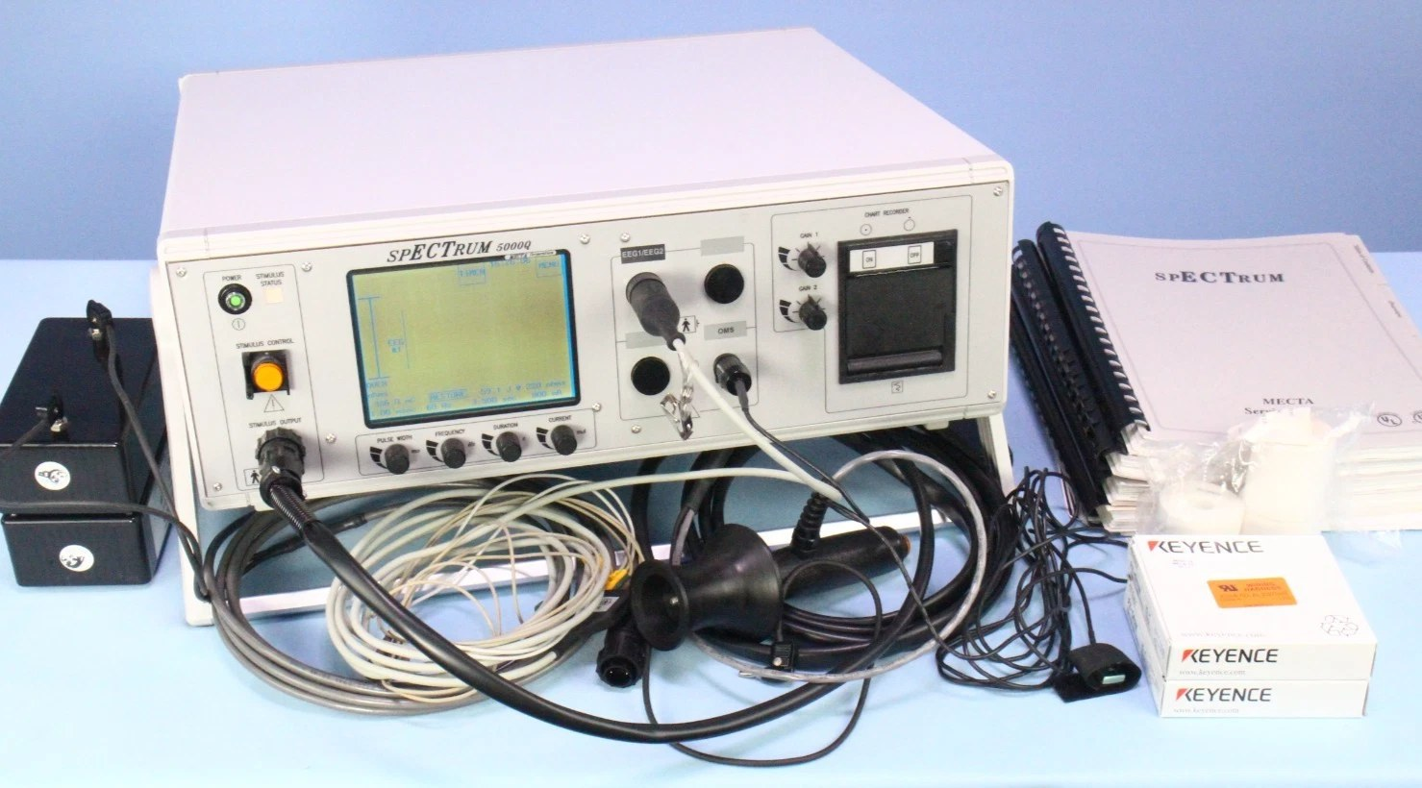
Apparaten: MECTA spECTrum 5000Q
Stimulus
Konstant ström 500-900 mA, bifasiska kortpulser; högst 1152 mC
Impedans
Mäts före stimuleringen; spärr under 100 och över 5000 Ω
EEG och skrivare
Två EEG-kanaler; pappersremsa efter behandlingen
Källor: MECTA spECTrum 5000Q, bruksanvisning och datablad (200 J); Mankad m.fl. 2010, kap. 4
Notes:
Vi använder MECTA Spectrum 5000 Q i 200 joule-utförande.
Den är en konstantströmsgenerator som ger bifasiska kortpulser, med en strömstyrka på 500 till 900 milliampere enligt ordination.
Laddningen ställs in med de fyra rattarna och visas på skärmen; högsta laddning är 1152 millicoulomb, på en 100 joule-reservapparat 576 millicoulomb.
Före stimuleringen mäts den statiska impedansen, och apparaten spärrar stimuleringen under 100 eller över 5000 ohm.
Stimuleringsknappen hålls intryckt tills tonen tystnar.
Två EEG-kanaler registrerar anfallet, och skrivaren skriver ut pappersremsan efter behandlingen.

Slide 8
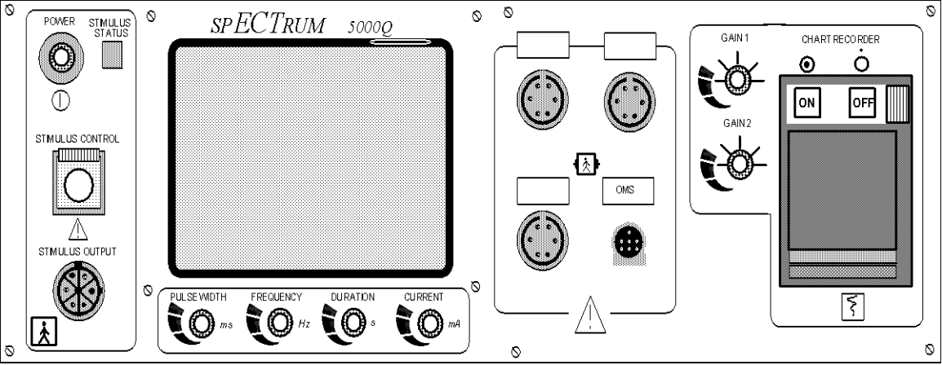
Fyra rattar bestämmer laddningen
Laddning (mC)
Q = PW × f × 2 × D × I / 1000
1,0 ms × 60 Hz × 2 × 2,0 s × 800 mA / 1000 = 192 mC
Bifasiska pulser: en positiv och en negativ per period
Pulsbredd
0,3-1,0 ms
Frekvens
20-120 Hz
Duration
0,5-8,0 s
Strömstyrka
500-900 mA
Källor: MECTA spECTrum 5000Q, bruksanvisning; Mankad m.fl. 2010, kap. 4
Notes:
MECTA Spectrum 5000 Q har fyra rattar.
Pulsbredden anger hur länge varje puls varar, frekvensen hur många pulspar per sekund, durationen hur länge pulståget pågår och strömstyrkan pulsernas amplitud, 500 till 900 milliampere enligt ordination.
Pulserna är bifasiska: varje period har en positiv och en negativ puls, därav faktorn två.
Laddningen i millicoulomb är det mått vi ordinerar och dokumenterar.
Exempel: 1,0 millisekunder, 60 hertz, 2,0 sekunder och 800 milliampere ger 192 millicoulomb.
Kontrollera alltid att apparatens skärm visar den ordinerade laddningen.

Slide 9
Bara omkring 1 % av strömmen når hjärnan
~1 %
~99 %
< 0,001 °C
passerar skallbenet in i hjärnan
leds genom hud och skalp och blir värme
temperaturökning i hjärnan
Brännskada uppstår bara där kontakten är dålig: hög impedans i kontaktytan mellan elektrod och hud. Skallbenets tjocklek och huvudets anatomi avgör hur mycket som når hjärnan.
Källor: Swartz 2009, kap. 1, s. 4-5; Fridgeirsson m.fl. 2021; Deng m.fl. 2022
Notes:
Skallbenets impedans är ungefär hundra gånger högre än hudens.
Därför leds omkring 99 procent av strömmen genom hud och skalp, där nästan all energi avges som värme.
Hjärnan värms mindre än en tusendels grad.
En brännskada kan bara uppstå där elektroden möter huden, och bara om kontakten är dålig, alltså om impedansen i kontaktytan är hög.
En brännskada visar därför att kontakten var dålig just där.
Hur mycket ström som når hjärnan varierar dessutom mellan patienter med skallbenets tjocklek och huvudets anatomi.

Slide 10
Impedansen visar kontakten
Statisk, före stimulering
Spärrfönster 100-5000 Ω
Målvärde omkring 1000 Ω
Dynamisk, under pulståget
Typiskt 150-350 Ω
Lägre än den statiska: huden leder bättre under pulserna
OVER: dålig kontakt
Hår, hudfett, för torr kompress, för löst tryck
UNDER: salt- eller gelbrygga
Fuktig yta mellan elektroderna: strömmen går i huden
Källor: MECTA spECTrum 5000Q, bruksanvisning; Mankad m.fl. 2010, kap. 4; målvärdet: klinisk erfarenhet
Notes:
Statisk impedans mäts före stimuleringen med en svag mätström.
Apparaten spärrar stimuleringen under 100 eller över 5000 ohm.
Det är ett spärrfönster; hos oss är målvärdet omkring 1000 ohm, utifrån klinisk erfarenhet.
OVER betyder dålig kontakt: hår, fett, för torr kompress eller för löst tryck.
UNDER betyder en salt- eller gelbrygga mellan elektroderna, så att strömmen går i huden i stället för genom skallen.
Dynamisk impedans mäts under pulståget och är lägre, typiskt 150 till 350 ohm.
Ett värde inom fönstret utesluter inte en brygga.

Slide 11
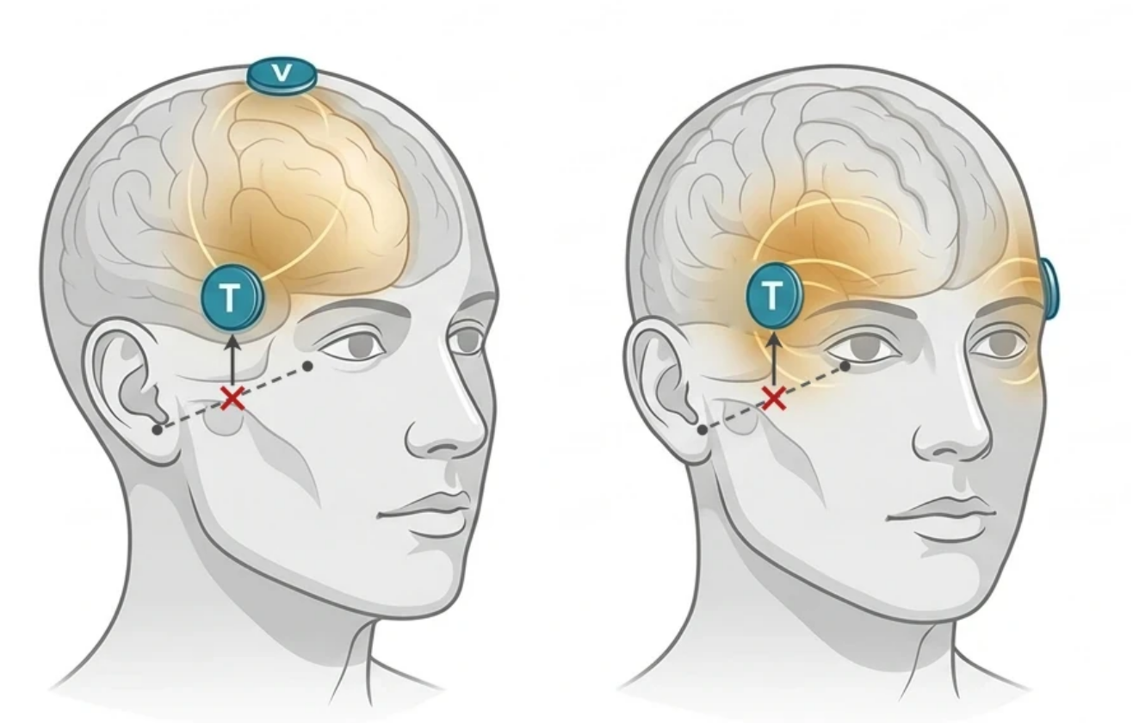
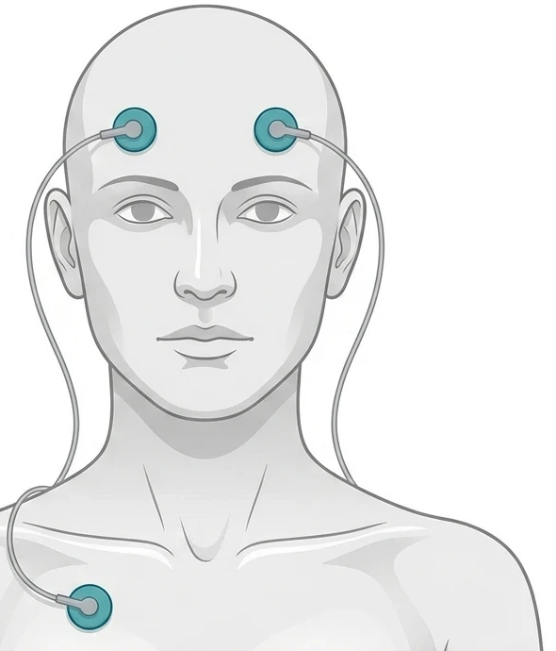
Elektrodplacering: stimulering och EEG
RUL d’Elia, förstahandsval
T: 2,5-3 cm ovanför mitten av linjen ögonvrå-tragus
V: 2,5-3 cm höger om hjässan; minst 10-12 cm mellan
Bitemporal (BT)
T på båda sidor, 2,5-3 cm ovanför mitten av linjen ögonvrå-tragus
EEG, tre elektroder
Två i pannan, 2-3 cm ovanför ögonbrynen
Referens under nyckelbenet
Källor: APA 2025, kap. 14.3; The ECT Handbook, kap. 22; d’Elia 1970; lokal rutin
Notes:
Elektrodplaceringen avgör var strömmen går.
Hos oss är högersidig unilateral placering enligt d’Elia förstahandsval.
Den temporala elektroden placeras två och en halv till tre centimeter ovanför mitten av linjen mellan yttre ögonvrån och örats tragus.
Den andra elektroden placeras två och en halv till tre centimeter till höger om hjässans mittpunkt, och avståndet mellan elektroderna ska vara minst tio till tolv centimeter.
Vid bitemporal placering sitter en elektrod på samma punkt på båda sidor.
EEG registreras med tre elektroder: två i pannan, två till tre centimeter ovanför ögonbrynen, och en referenselektrod under nyckelbenet.

Slide 12
Hudförberedelse: ren hud och saltkompress
1
2
3
4
Ren hud
Rent hår utan hårprodukter, osminkad
NaCl-kompress
NaCl 250 ml + ½ msk salt, små rena kompresser; gel som alternativ
Får inte rinna
Fuktig kompress, ingen vätska mellan elektroderna: risk för saltbrygga
Ingen sprit
Används inte hos oss; måste vara helt torr: brandrisk nära syrgas
Källor: APA 2025, kap. 14.5; Swartz 2009, s. 5; lokal rutin
Notes:
Huden ska vara ren och håret fritt från hårprodukter; det förbereds på vårdavdelningen.
Vi använder inte sprit.
Sprit kan ta bort hudfett, men den måste ha torkat helt före stimuleringen, eftersom sprit nära syrgas och elektrisk ström innebär brandrisk.
Alkohol ensam kan dessutom höja impedansen.
Hos oss används i första hand små, höggradigt rena kompresser som ligger i en behållare med saltlösning, en flaska natriumklorid, 250 milliliter, med en halv matsked salt.
Kompressen ska vara fuktig men får inte rinna.
Lägg den mellan varje handelektrod och huden strax före stimuleringen.
Gel är alternativet.
Låt aldrig vätska eller gel rinna mellan elektrodställena.

Slide 13
Pulsbredd: effekt mot minnesbiverkningar
Kortpuls, 0,5-1,0 ms
Standard hos oss och vanligast i Sverige
Bäst underbyggd effekt
Svenska registret: puls minst 0,5 ms gav oftare remission
Ultrakort puls, 0,25-0,3 ms
Mindre minnesbiverkningar vid RUL
Något sämre effekt och i genomsnitt en behandling till
Används inte hos oss
Samma laddning (mC) är inte likvärdig vid olika pulsbredd: byte av pulsbredd kräver ny bedömning av dosen
Källor: Sackeim m.fl. 2008, Brain Stimul; Tor m.fl. 2015, J Clin Psychiatry; Brus m.fl. 2017, Eur Psychiatry och J ECT; APA 2025, kap. 14
Notes:
Pulsbredden är en avvägning mellan effekt och minnesbiverkningar.
Kortpuls, 0,5 till 1,0 millisekunder, är standard hos oss och den vanligaste inställningen i Sverige.
Den har bäst underbyggd effekt, och i det svenska kvalitetsregistret var en pulsbredd på minst 0,5 millisekunder förenad med högre remission.
Ultrakort puls, 0,25 till 0,3 millisekunder, ger mindre minnesbiverkningar vid högersidig unilateral behandling: färre subjektiva minnesbesvär i registret och mindre retrograd amnesi i studier.
Priset är något sämre effekt och i genomsnitt ungefär en behandling till.
Ultrakort puls används inte hos oss.
Samma laddning i millicoulomb är inte likvärdig vid olika pulsbredd, så ett byte av pulsbredd kräver en ny bedömning av dosen i förhållande till tröskeln.

Slide 14
I Sverige är 0,5 ms vanligast
68,4 %
fick 0,50 ms (1671 patienter, 2011-2014)
Ultrakort puls (under 0,5 ms) används inte hos oss
Källa: Brus m.fl. 2017, Eur Psychiatry (tabell 1)
Notes:
Svenska registerdata från Brus och medarbetare 2017, 1671 patienter åren 2011 till 2014, visar att 0,5 millisekunder användes hos drygt två tredjedelar.
Ultrakort puls, 0,25 till 0,47 millisekunder, användes hos knappt var femte, men den används inte hos oss.
Pulsbredden väljs inte efter ålder eller kön utan efter elektrodplacering, klinisk bild och biverkningar.

Slide 15
Dosering
Del 2 av 4 · 3 minuter
Notes:
Del två: hur vi bestämmer dosen.

Slide 16
Kramptröskeln styr dosen
Höjer tröskeln
Hög ålder
Manligt kön
Bensodiazepiner och antiepileptika
Djup anestesi (propofol)
Bitemporal placering (jämfört med RUL)
Placering och puls | Multipel
RUL, kortpuls | 4-6 × tröskeln
Bitemporal, kortpuls | 1,5-2,5 × tröskeln
Räkneexempel
RUL: tröskel 50 mC × 5 = 250 mC
Bitemporal: tröskel 75 mC × 2 = 150 mC
Högre tröskel betyder inte högre dos
Källor: Sackeim m.fl. 1987, Arch Gen Psychiatry; APA 2025, kap. 14; Mankad m.fl. 2010, tabell 5-1
Notes:
Kramptröskeln är den lägsta laddning som utlöser ett anfall.
Den stiger med åldern, är ofta högre hos män, och påverkas av läkemedel och anestesi.
Den är högre vid bitemporal placering än vid högersidig unilateral placering.
Formler och dostabeller med ålder och kön förklarar högst omkring 40 procent av variationen, så empirisk titrering är det mest precisa.
Behandlingsdosen är en multipel av tröskeln: vid högersidig unilateral behandling ofta 4 till 6 gånger, vid bitemporal behandling 1,5 till 2,5 gånger.
Unilateral behandling nära tröskeln ger sämre effekt.
Två saker är lätta att blanda ihop: tröskeln och behandlingsdosen.
Vid bitemporal placering är tröskeln högre, men det räcker med 1,5 till 2,5 gånger tröskeln.
Vid högersidig unilateral placering är tröskeln lägre, men det krävs 4 till 6 gånger tröskeln.
Räkneexempel: högersidig unilateral placering med tröskeln 50 millicoulomb och fem gånger tröskeln ger 250 millicoulomb, bitemporal med tröskeln 75 millicoulomb och två gånger tröskeln ger 150 millicoulomb.
Högersidig unilateral placering får alltså ofta mer laddning, trots lägre tröskel.

Slide 17
Strömstyrkan ställs in enligt ordination
500-900 mA
Anatomin
Skallbenets tjocklek och huvudets storlek avgör hur mycket som når hjärnan, inte kroppsvikten
Lägre ström
700-800 mA gav bättre effekt än 600 mA; verbalt flöde försämrades vid 800 mA (Abbott 2021)
Enligt ordination; dosen anpassas i första hand med laddningen
I Sverige 2011-2014
528-800 mA hos 55,5 %, 850-890 mA hos 12,7 % och 900-930 mA hos 31,7 % (Brus 2017)
Källor: MECTA spECTrum 5000Q, datablad (200 J); Abbott m.fl. 2021; Brus m.fl. 2017, Eur Psychiatry (tabell 1); Deng m.fl. 2022; SPF:s riktlinjer 2014
Notes:
Strömstyrkan är inte fast.
Den ställs in enligt ordination inom apparatens intervall, 500 till 900 milliampere i Full Spectrum.
Dosen anpassas i första hand med laddningen, alltså pulsbredd, frekvens och duration.
Ingen riktlinje anger att strömstyrkan ska väljas efter ålder, kön eller kroppsvikt.
Hur mycket ström som når hjärnan beror på skallbenets tjocklek, huvudets storlek och hjärnvolymen, inte på vikten.
I en randomiserad studie med högersidig unilateral behandling gav 700 och 800 milliampere bättre antidepressiv effekt än 600 milliampere, medan verbalt flöde försämrades vid 800 milliampere.
I det svenska kvalitetsregistret 2011 till 2014 fick drygt hälften 528 till 800 milliampere och knappt en tredjedel 900 till 930 milliampere.
Individuellt anpassad strömstyrka studeras men är ännu inte klinisk rutin.

Slide 18
Vid bordet
Del 3 av 4 · 5,5 minuter
Notes:
Del tre: genomförandet vid bordet.

Slide 19
Behandlingen steg för steg
1
2
3
4
5
6
Kontroller
ID, fasta, mediciner, blåstömning, blodtryck
Förberedelse
Uppkoppling, hud, NaCl-kompress
Induktion
Preoxygenering, propofol
Relaxation
Suxameton för muskelrelaxation
Klartecken
Bitblock, anestesins klartecken
Stimulering
Elektroder och impedans, håll knappen tills tonen tystnar
Blodtrycket mäts före behandlingen och omedelbart efter att EEG-aktiviteten har upphört
Ordinarie antihypertensiva och PPI ges på avdelningen före ECT, annars enligt anestesiplanen
Källor: APA 2025, kap. 14; The ECT Handbook, kap. 22; lokal rutin
Notes:
Före behandlingen: identitet, fasta sedan midnatt, morgonmediciner enligt ordination och blåstömning.
Blodtrycket tas på avdelningen samma morgon.
Ordinarie antihypertensiva och protonpumpshämmare ges på avdelningen.
Sedan uppkoppling, hudförberedelse och preoxygenering.
Efter induktionen ges suxameton för muskelrelaxation.
Bitblock och anestesins uttryckliga klartecken: varsågod att stimulera.
Först därefter appliceras handelektroderna och den statiska impedansen kontrolleras.
Stimuleringsknappen hålls intryckt tills tonen tystnar.
Därefter anfallsövervakning.
Omedelbart efter att EEG-aktiviteten har upphört mäts blodtrycket igen, eftersom anfallet ger en kraftig blodtrycksstegring.
Sedan uppvak.

Slide 20
Motorisk kramp: faser och avläsning
1
2
3
4
Under pulståget
Käke och nacke drar ihop sig av strömmen; hör inte till anfallet
Tonisk fas
Ihållande kontraktion direkt eller inom några sekunder, vid tröskelnära stimulering upp till 10 s
Klonisk fas
Rytmiska ryckningar som blir glesare; under relaxation ofta bara i tår, fingrar eller ansikte
Motoriskt slut
När ryckningarna har upphört helt: läs av sekunderna på apparaten
Motorisk duration vanligen över 20-30 s; EEG-anfallet varar vanligen 10-20 s längre. Sekundgränserna är inga absoluta effektkriterier.
Källor: VGR:s regionala riktlinje ECT 2024; Mankad m.fl. 2010, kap. 7; The ECT Handbook, kap. 26, s. 234-236; APA 2025, kap. 15
Notes:
Det motoriska anfallet följs genom att observera patienten och ta tid.
Under själva pulståget drar käke och nacke ihop sig av strömmen; det hör inte till anfallet.
Den toniska fasen är en ihållande kontraktion som börjar direkt eller inom några sekunder, vid tröskelnära stimulering upp till tio sekunder senare.
Därefter kommer den kloniska fasen med rytmiska ryckningar som blir allt glesare.
Under muskelrelaxation syns de ofta bara i tår, fingrar eller ansikte.
När ryckningarna har upphört helt läser du av sekunderna på apparaten: det är den motoriska durationen.
Den är vanligen över 20 till 30 sekunder, och EEG-anfallet varar vanligen 10 till 20 sekunder längre.
Sekundgränserna är inga absoluta mått på effekt.

Slide 21
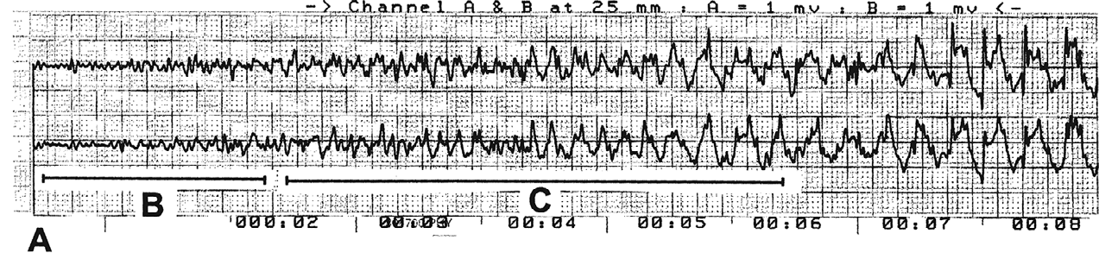
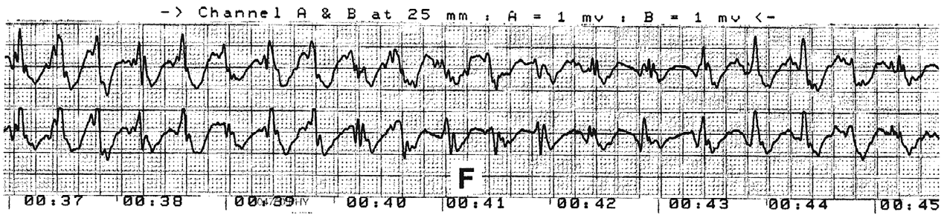
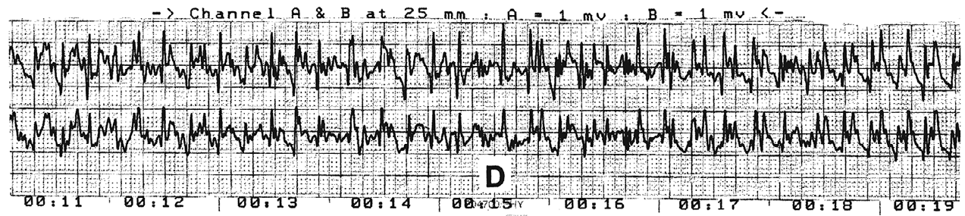
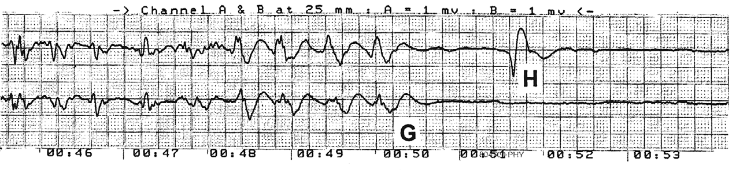
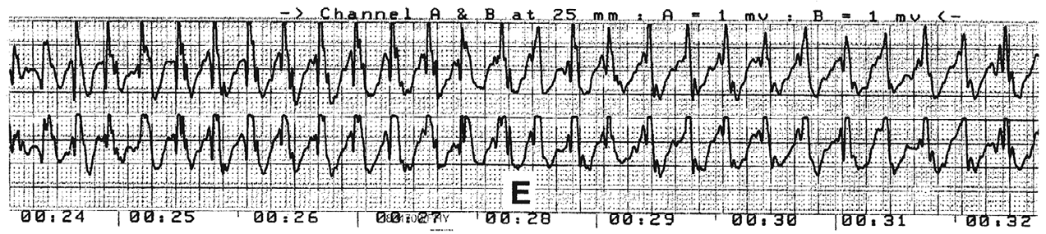
EEG: ett anfall på pappersremsan
B rekrytering
C polyspikar
D theta och delta
E spik-våg, 2-3 Hz
F anfallet avtar
G suppression
H rörelseartefakt
Bild: Semple och Devlin, The ECT Handbook, 4 uppl. 2019, kap. 26, figur 26.7, s. 240. Källor: APA 2025, kap. 15; Mankad m.fl. 2010, kap. 7
Notes:
Det här är en riktig EEG-registrering från en ECT-behandling, med två kanaler och tidsangivelse i sekunder.
Efter stimuleringen kommer rekrytering med snabb aktivitet och låg amplitud, B, som övergår i polyspikar där amplituden ökar, C.
Aktiviteten blir sedan mer regelbunden med theta- och deltavågor, D, och kring 25 sekunder ses tydliga spik-vågkomplex på omkring två till tre hertz, E.
Mönstret avtar, F, och efter omkring 50 sekunder följer postiktal suppression med låg amplitud, G.
Utslaget vid H är en rörelseartefakt när syrgasmasken läggs tillbaka.
Tecken på ett anfall av god kvalitet är hög amplitud, symmetri mellan kanalerna, ett tydligt slut och djup suppression, men inget enskilt tecken avgör effekten.

Slide 22
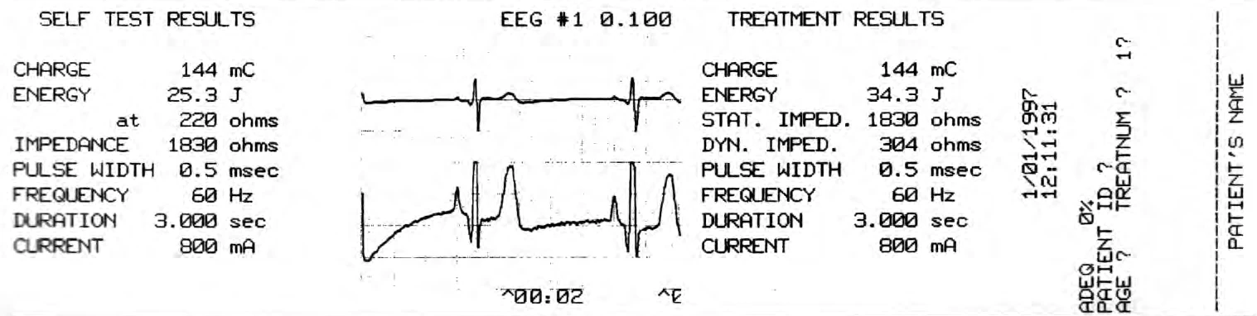
Anfallets längd: motorisk kramp och EEG-tid
Motorisk duration
Från stimuleringen tills ryckningarna har upphört
Manschettmetoden används inte rutinmässigt
EEG-tid
Från stimuleringen tills EEG planar ut
Verifiera slutet på EEG även när motoriken upphört
Utskrift direkt efter stimuleringen: SELF TEST RESULTS, EEG-spår och TREATMENT RESULTS. Tiden läses av i sekunder.
Källor: The ECT Handbook, kap. 26, s. 234-236; MECTA-manualen (100 J), s. 57; lokal rutin
Notes:
Anfallets längd bedöms på två tider: motorisk duration och EEG-tid.
Båda räknas från stimuleringen och läses av i sekunder på apparaten och på utskriften.
Vi använder inte manschettmetoden rutinmässigt.
Den motoriska durationen slutar när ryckningarna har upphört, och EEG-tiden när EEG planar ut.
Verifiera anfallsslutet på EEG även när motoriken har upphört.
Utskriften kommer direkt efter stimuleringen, med testresultat, EEG-spår och behandlingsresultat.

Slide 23
Missat, kort eller förlängt anfall
Missat anfall
Inget anfall på EEG och ingen motorik
Avvakta minst 20 sekunder: anfallet kan starta sent
Kontrollera kontakt, brygga och levererad laddning
Ny stimulering är ett nytt beslut
Kort anfall
Inte automatiskt ineffektivt: bedöm EEG
Restimulera inte bara för att en sekundgräns underskrids
Före ny stimulering: vänta 40-60 sekunder med ventilation (APA: minst 45)
Förlängt anfall
Kramp längre än 1 minut (APA: omkring 2 minuter)
Informera anestesin; krampen bryts med diazepam (Stesolid) iv
Verifiera slutet på EEG
Källor: VGR:s regionala riktlinje ECT 2024; SPF:s riktlinjer 2014, avsnitt 7.6; APA 2025, kap. 21.1-21.3; IVA Mölndal, rutin ECT 2025
Notes:
Missat anfall: avvakta minst omkring 20 sekunder för att utesluta fördröjd start, kontrollera kontakt, salt- eller gelbrygga och levererad laddning.
Ny stimulering är ett nytt behandlingsbeslut.
Kort anfall: ett kort anfall är inte automatiskt ineffektivt; bedöm EEG och restimulera inte bara för att en sekundgräns underskrids.
Före ny stimulering väntar man 40 till 60 sekunder med ventilation, enligt den regionala riktlinjen och Svenska Psykiatriska Föreningen; American Psychiatric Association anger minst 45 sekunder.
Förlängt anfall: enligt intensivvårdsavdelningens rutin bryts kramper som varar längre än en minut med diazepam intravenöst; American Psychiatric Association anger omkring 120 sekunder.
Verifiera anfallsslutet på EEG även när motoriken har upphört.

Slide 24
Säkerhet
Del 4 av 4 · 2 minuter
Notes:
Del fyra: läkemedel och biverkningar.

Slide 25
Läkemedel att stämma av
Bensodiazepiner, antiepileptika
Höjer tröskeln: korta eller missade anfall
Litium
Delirium, förlängd blockad, sällsynt serotonergt syndrom
Teofyllin
Förlängda anfall
Kolinesterashämmare
Förlängd suxametoneffekt, bradykardi
SSRI, SNRI
Sällsynt serotonergt syndrom
Antihypertensiva, PPI
Ges på avdelningen före ECT
Källor: The ECT Handbook, kap. 25; lokal rutin
Notes:
Bensodiazepiner och antiepileptika höjer tröskeln och kan ge korta eller missade anfall; dosreduktion eller paus ordineras individuellt.
Litium kan öka risken för delirium och förlängd neuromuskulär blockad, och sällsynt serotonergt syndrom.
Teofyllin kan ge förlängda anfall.
Kolinesterashämmare kan förlänga suxametoneffekten och ge bradykardi.
Serotoninåterupptagshämmare och serotonin- och noradrenalinåterupptagshämmare kan sällsynt ge serotonergt syndrom tillsammans med ECT.
Ordinarie antihypertensiva och protonpumpshämmare ges på avdelningen före ECT.

Slide 26
Biverkningar och hur vi minskar dem
Minnet
RUL i första hand och två behandlingar i veckan
Huvudvärk, muskelvärk, illamående
Vanligt; paracetamol, NSAID, antiemetika enligt ordination
Postiktal agitation
Luftväg, syresättning och cirkulation först; lugn miljö
Serotonergt syndrom
Sällsynt: klonus, hyperreflexi, tremor, svettning, feber
Källor: The ECT Handbook, kap. 13; Boyer och Shannon 2005; Dunkley m.fl. 2003
Notes:
Minnet är det patienterna oroar sig mest för.
Högersidig unilateral placering i första hand och två behandlingar i veckan kan minska påverkan.
Huvudvärk, muskelvärk och illamående är vanliga och behandlas eller förebyggs.
Postiktal agitation hanteras lugnt och systematiskt: kontrollera luftväg, syresättning och cirkulation först.
Serotonergt syndrom är sällsynt men viktigt att känna igen: klonus, hyperreflexi, tremor, svettning och feber hos en patient med serotonerga läkemedel.

Slide 27
Att ta med sig
Skärmen ska visa ordinerad laddning i mC
God kontakt: ren hud, NaCl-kompress som inte rinner, ingen brygga
Dosen anpassas med laddningen; strömstyrka enligt ordination
Bedöm anfallets längd på motorisk kramp och EEG-tid
Stäm av läkemedlen inför serien
Notes:
Fem saker att ta med sig.
Ett: kontrollera att skärmen visar ordinerad laddning.
Två: god kontakt med ren hud och en saltkompress som inte rinner, utan brygga.
Tre: dosen anpassas med laddningen, och strömstyrkan ställs in enligt ordination.
Fyra: bedöm anfallets längd på motorisk kramp och EEG-tid.
Fem: stäm av läkemedlen inför serien.

Slide 28
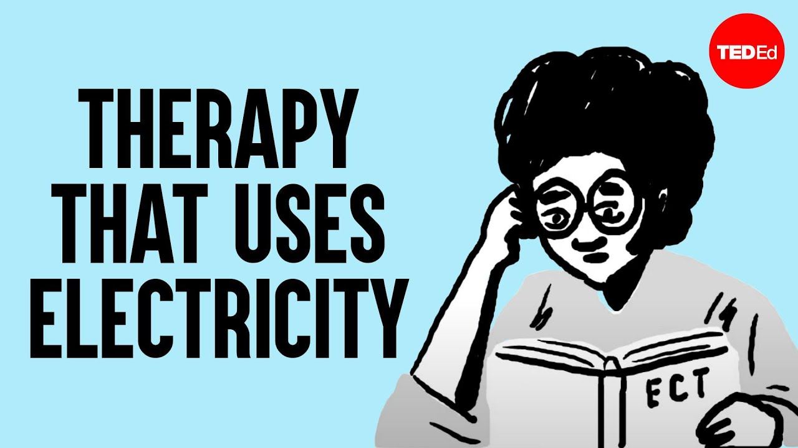
Film: The truth about ECT
The truth about electroconvulsive therapy (ECT)
Helen M. Farrell, TED-Ed
Animerad film på engelska, 4 min 24 s
Klicka på bilden för att öppna filmen på TED.com
© TED Conferences, LLC. TED-Ed-filmer har YouTubes standardlicens, inte Creative Commons, och visas direkt från TED.com eller YouTube.
Källa: Farrell HM. The truth about electroconvulsive therapy (ECT). TED-Ed; ted.com/talks/helen_m_farrell_the_truth_about_electroconvulsive_therapy_ect
Notes:
En kort animerad film på engelska, fyra minuter och 24 sekunder.
Den sammanfattar ECT:s historia, hur behandlingen går till i dag och vanliga missuppfattningar, och är en bra inledning till frågestunden.

Slide 29
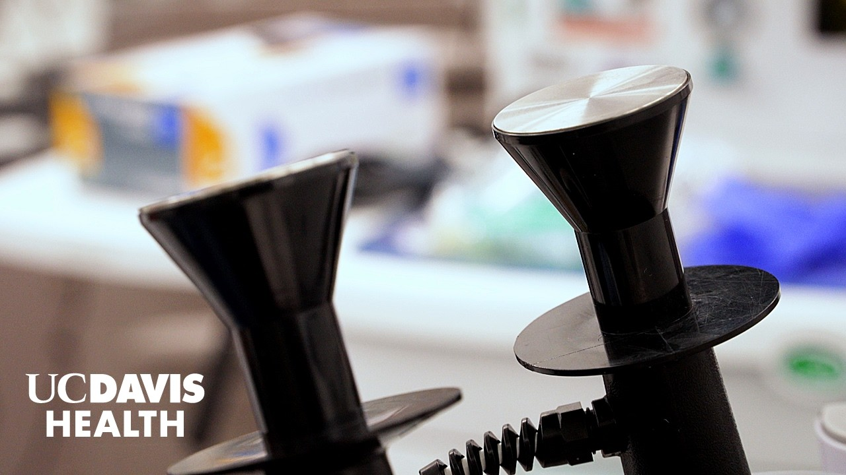
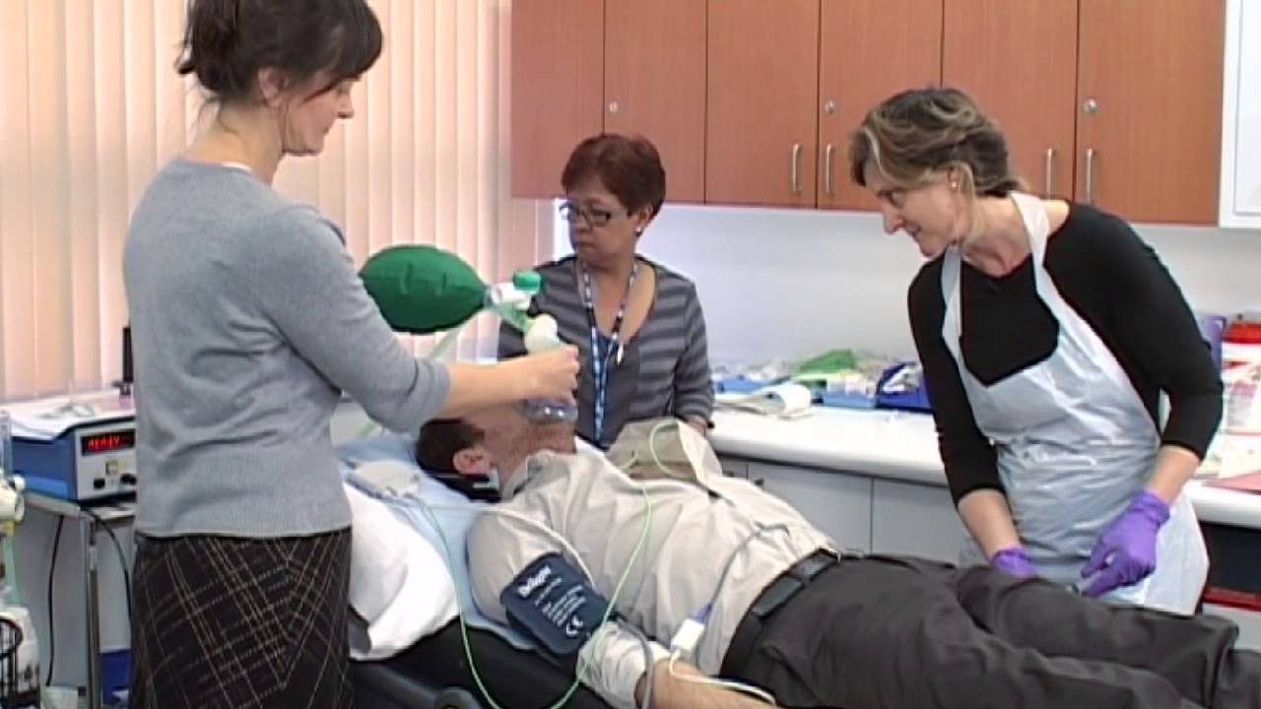
Fler filmer om ECT
Electroconvulsive Therapy (ECT) Explained: How It Works, Recovery and Who It's For
UC Davis Health
youtube.com/watch?v=eP83fh2FswU
ECT
St George's, University of London & South West London & St George's Mental Health NHS Trust
youtube.com/watch?v=9L2-B-aluCE
Filmerna öppnas på YouTube och tillhör respektive upphovsperson
Notes:
Två filmer att se i efterhand, på engelska.
Den första förklarar hur ECT fungerar, hur återhämtningen går till och vilka patienter behandlingen passar.
Den andra är en kort film om ECT.

Slide 30
Frågor?
Notes:
Tack.
Nu öppnar vi för frågor.

Slide 31
Sahlgrenska Universitetssjukhuset

